Slide 1
Retratos de Manuela Sáenz
SPAN 322
Primavera 2018

Slide 2
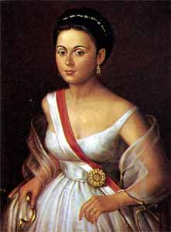
Marcos Salas
Acuarela, sin fecha

Slide 3
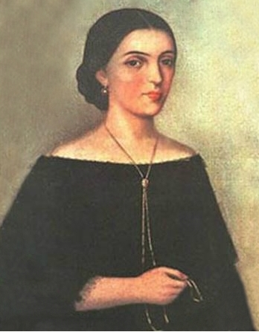
Anónimo
1820

Slide 4
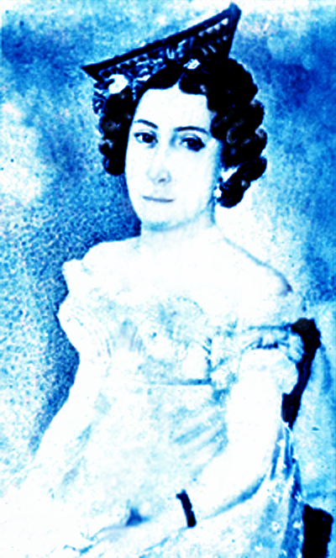
José María Espinoza
Acuarela, 1828

Slide 5
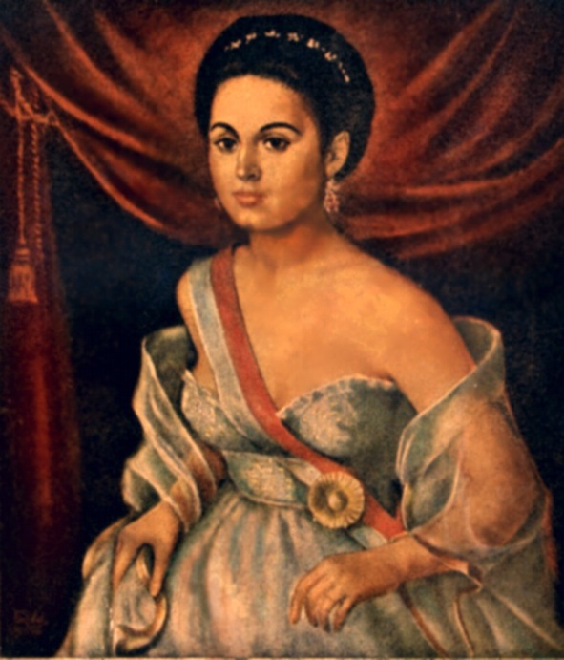
Anónimo
Acuarela, c. 1830

Slide 6
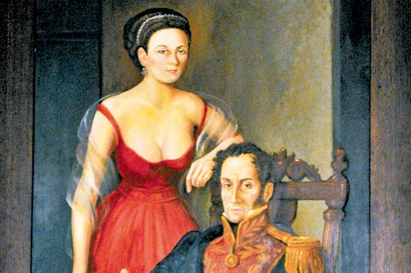
Retrato en la casa de Sáenz (hoy Museo Textil)

Slide 7
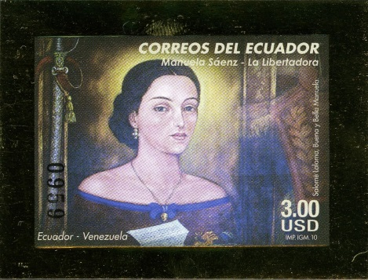
Estampas de Ecuador
2010

Slide 8
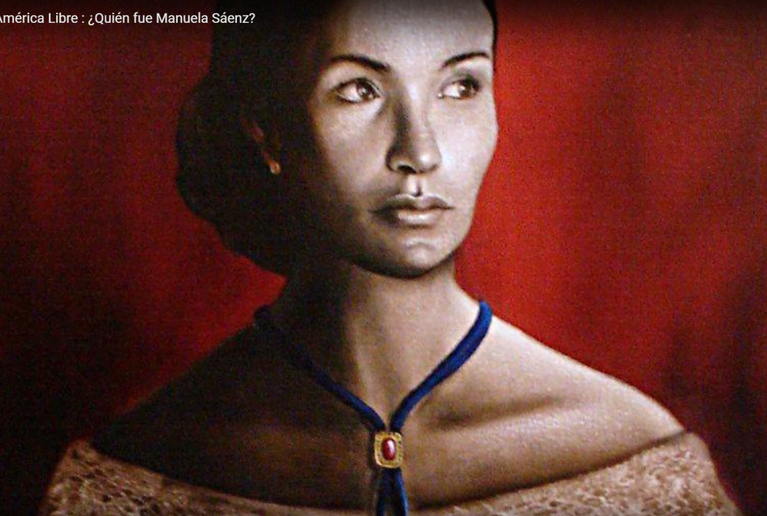

Slide 9
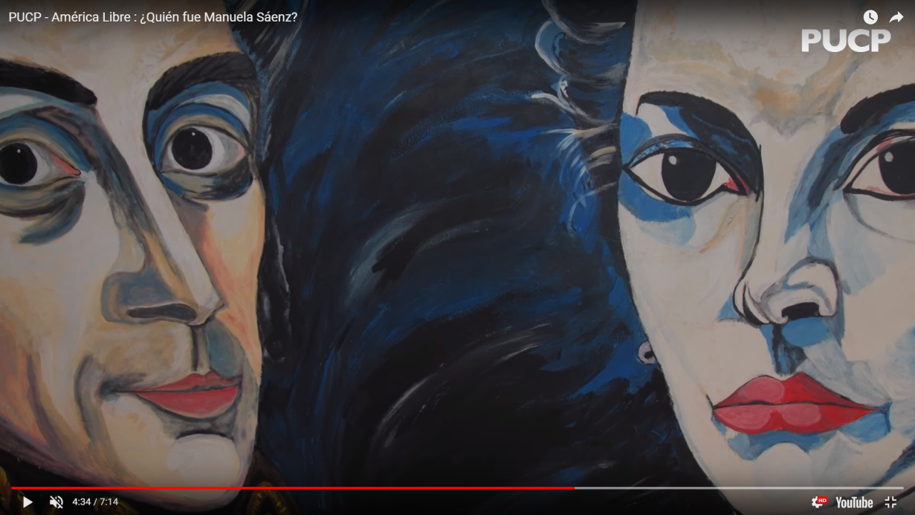

Slide 10
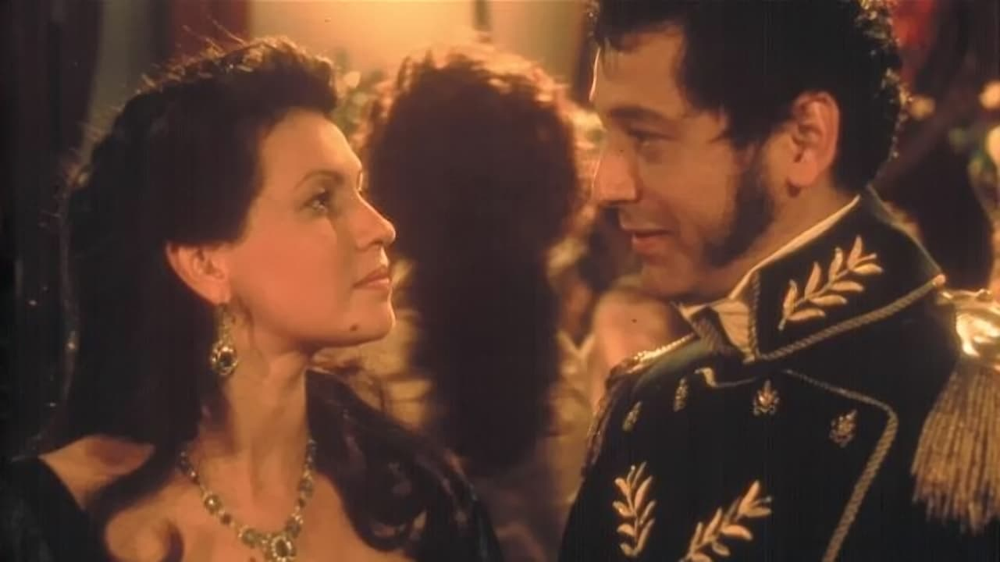
Libertadora del libertador
Película, 2000

Slide 11
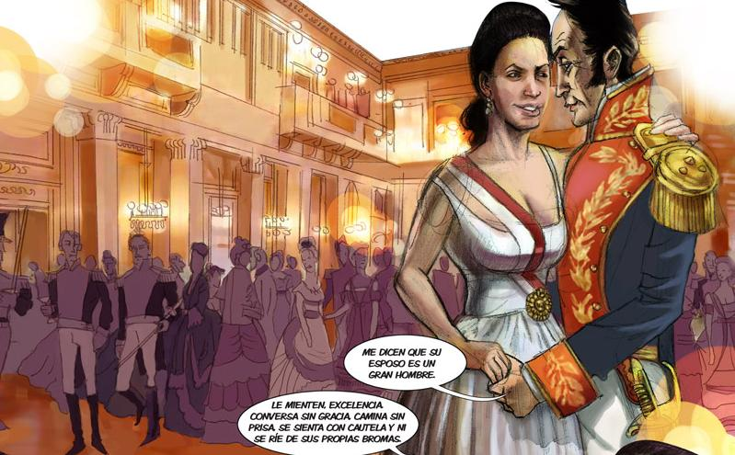
Tira cómica

Slide 12
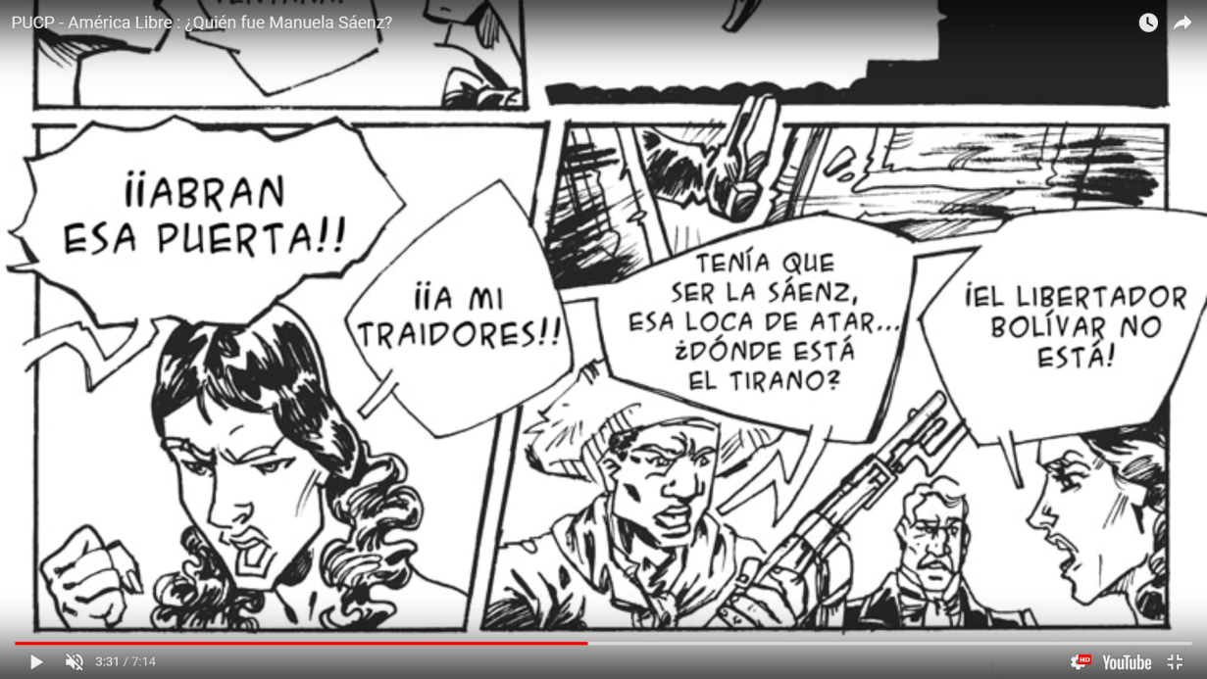

Slide 13
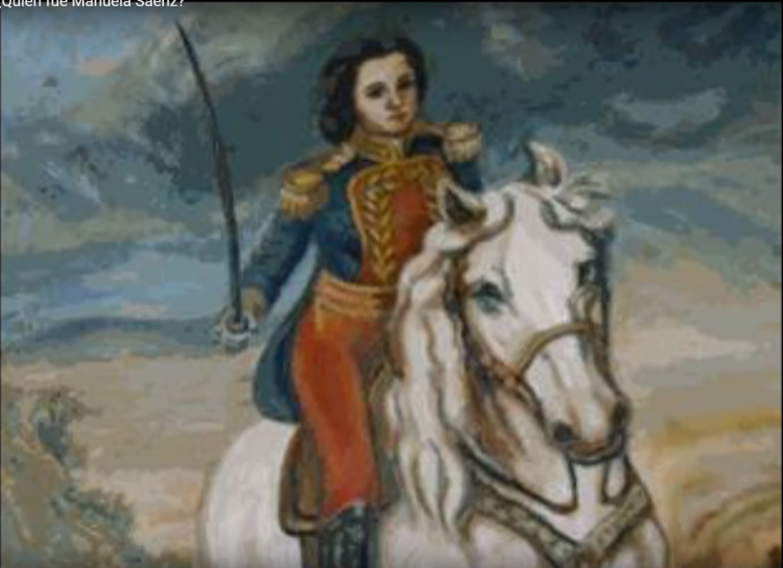

Slide 14
